Slide 1
স্বাগতম

Slide 2
সুনদৌসি আক্তার
সহ:শি
নোয়াগাঁও সরকারি প্রাথমিক বিদ্যালয়
চুনারুঘাট, হবিগঞ্জ

Slide 3
পাঠ পরিচিতি
শ্রেনিঃচতুর্থ
বিষয়ঃ বাংলা
পাঠঃ বাংলাদেশের প্রকৃতি
পাঠের অ;শঃবৃষ্টি পড়ছে……….শীতকালের ছবি

Slide 4
শিখন ফলঃ
শোনাঃ১.1.1 যুক্ত বর্ণ যোগে গঠিত শব্দ শুনে বুঝতে পাড়বে।
বলাঃ১.1.5প্রশ্ন শুনে বলতে পাড়বে।
পড়াঃ ১.3.1বাংলাদেশের প্রকৃতি সম্পর্কে বর্ণনা শুনে পড়তে পারবে।
লেখাঃ১.3.2পাঠে ব্যবহ্রত শব্দ দিয়ে নতুন বাক্য লিখতে পাড়বে।

Slide 5
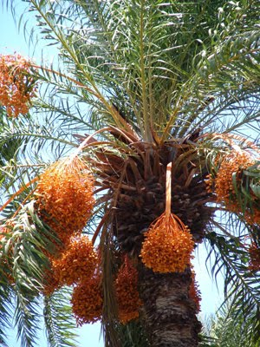
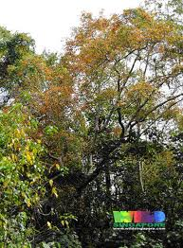

Slide 6
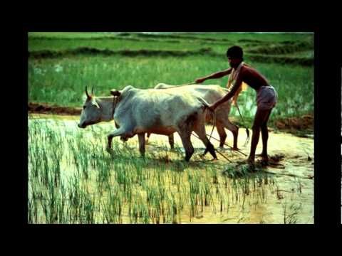
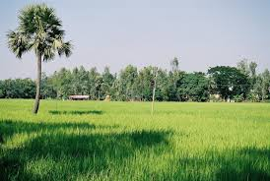

Slide 7
কিছু নতুন শব্দ শেখাবঃ
১।মুষল=মুগুর
২।তাপ=উত্তাপ
৩।পাড়=কিনারা
৪।ষড়ঋতু=ছয়টি ঋতু

Slide 8
পাঠ ঘোষনাঃ
বাংলাদেশের প্রকৃতি

Slide 9
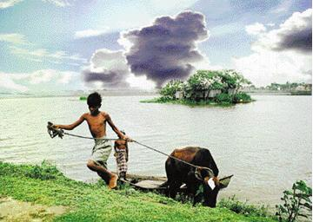
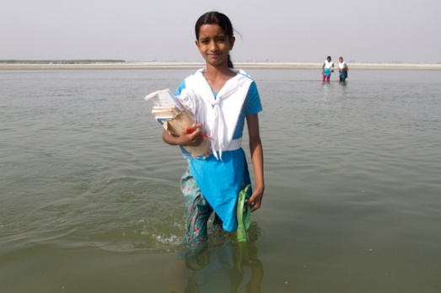
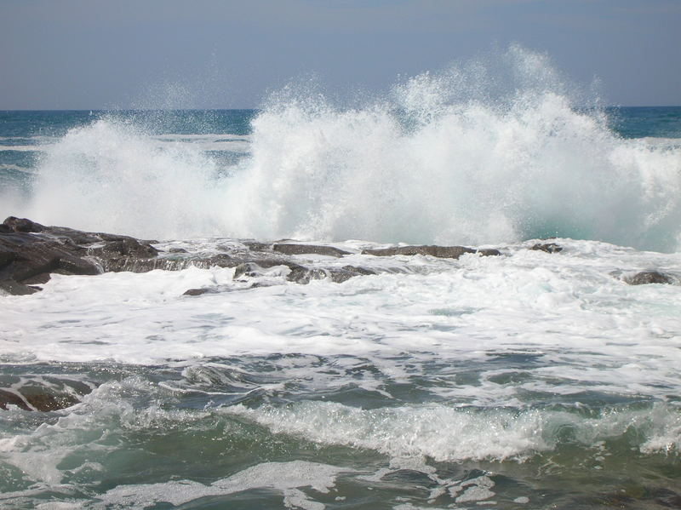
বর্ষাকাল

Slide 10
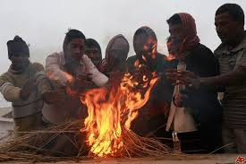
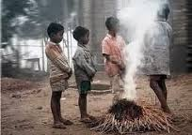
শীত কাল

Slide 11
নিচের যুক্ত বর্ন গুলো ভেঙ্গে দেখাবঃ
১।হেমন্ত =ন্ত =ন+ত
২।ঠান্ডা =ন্ড=ন+ড
৩।বৃষ্টি =ষ্ট =ষ+ট
৪।উত্তাপ =ত্ত =ত+ত

Slide 12
মূল্যায়নঃ
১।বছরের বারো মাসের নাম বল ও লেখ ?
২।খালি ঘর পুরন কর ।
আকাশকে মনে হতো --------কাছে নেমে গেছে।
শীতকালে আসত------------------------বাতাস।
৩।সঠিক উত্তরটিতে টিক চিহ্ন দাও
আমাদের দেশ কিসের দেশ?
১।ষড় ঋতু ২।বার ঋতু ৩।পাচঁ ঋতু ৪।তিন ঋতু

Slide 13
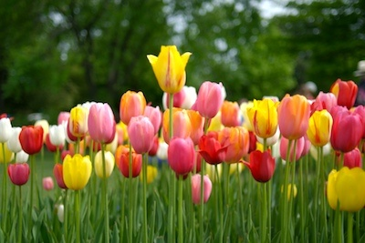
ধন্যবাদ

